Slide 1
90~95쪽
차시 시작
전개
1
/
37

Slide 2
1. 덧셈과 뺄셈
수 모형을 보고 135+213을 계산해 보세요.
1 3 5
+
2 1 3
3 4 8
차시 시작
전개
90쪽
2
/
37

Slide 3
1. 덧셈과 뺄셈
계산해 보세요.
(1)
5 2 4
(2)
6 5 2
+
3 8 1
-
4 8 9
9 0 5
1 6 3
차시 시작
전개
90쪽
3
/
37

Slide 4
1. 덧셈과 뺄셈
꽃밭에 장미가 165송이, 튤립이 296송이 있습니다. 꽃밭에 있는 장미와 튤립은 모두 몇 송이인지 구해 보세요.
165+296=461 (또는 165+296)
식
답
461
송이
차시 시작
전개
90쪽
4
/
37

Slide 5
1. 덧셈과 뺄셈
리본 457 cm 중에서 142 cm를 사용했습니다. 사용하고 남은 리본은 몇 cm인지 구해 보세요.
457-142=315 (또는 457-142)
식
답
315
cm
차시 시작
전개
90쪽
5
/
37

Slide 6
1. 덧셈과 뺄셈
4장의 수 카드 중에서 3장을 골라 세 자리 수를 만들려고 합니다. 만들 수 있는 세 자리 수 중에서 가장 큰 수와 가장 작은 수의 차를 구해 보세요.
( )
447
차시 시작
전개
90쪽
6
/
37

Slide 7
1. 덧셈과 뺄셈
에서 알맞은 수를 찾아 덧셈식을 완성해 보세요.
459 422 279 326
459
+ = 738
예
279
차시 시작
전개
90쪽
7
/
37

Slide 8
2. 평면도형
1
도형의 이름을 써 보세요.
(1)
( )
선분 ㅁㅂ
(또는 선분 ㅂㅁ)
(2)
( )
직선 ㅁㅂ
(또는 직선 ㅂㅁ)
(3)
( )
반직선 ㅁㅂ
차시 시작
전개
91쪽
8
/
37

Slide 9
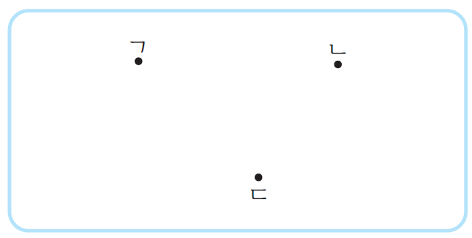
2. 평면도형
2
삼각자를 사용하여 각 ㄴㄱㄷ을 그리고, 각의 꼭짓점과 변을 써 보세요.
각의 꼭짓점
점 ㄱ
( )
각의 변
( )
변 ㄱㄴ, 변 ㄱㄷ
차시 시작
전개
91쪽
9
/
37

Slide 10
2. 평면도형
3
삼각자를 사용하여 직각삼각형을 모두 찾아 써 보세요.
가, 나
( )
차시 시작
전개
91쪽
10
/
37

Slide 11
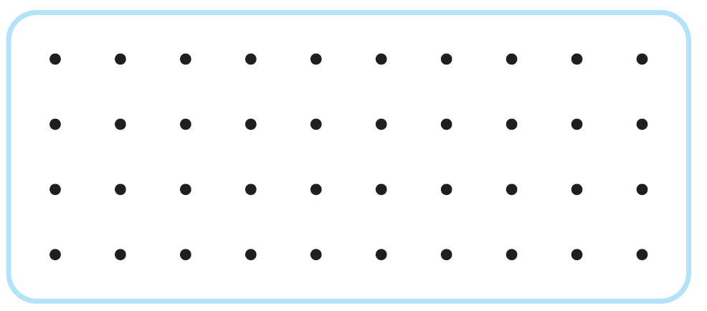
2. 평면도형
4
삼각자를 사용하여 점을 이어 직사각형과 정사각형을 1개씩 그려 보세요.
예
차시 시작
전개
91쪽
11
/
37

Slide 12
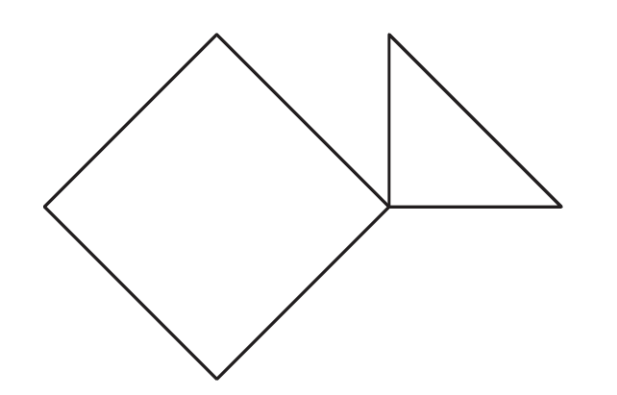
2. 평면도형
5
그림에서 찾을 수 있는 직각은 모두 몇 개인지 구해 보세요.
5
( )
개
차시 시작
전개
91쪽
12
/
37

Slide 13
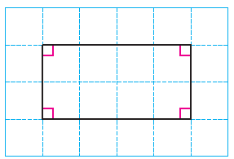
2. 평면도형
6
주어진 도형이 정사각형인지 정사각형이 아닌지 판단하고, 그 이유를 써 보세요.
정사각형입니다. ( )
정사각형이 아닙니다. ( )
이유
예
네 변의 길이가 모두 같지 않기 때문입니다.
차시 시작
전개
91쪽
13
/
37

Slide 14
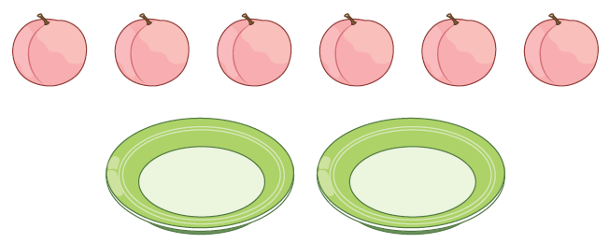
3. 나눗셈
복숭아 6개를 접시 2개에 똑같이 나누어 놓으려고 합니다. 접시 한 개에 놓을 수 있는 복숭아는 몇 개인지 알맞게 선을 그어서 구해 보세요.
예
접시 한 개에 개씩 놓을 수 있습니다.
3
차시 시작
전개
92쪽
14
/
37

Slide 15
3. 나눗셈
복숭아 6개를 한 접시에 2개씩 놓으려고 합니다. 접시는 몇 개 필요한지 복숭아를 2개씩 묶어서 구해 보세요.
예
접시는 개 필요합니다.
3
차시 시작
전개
92쪽
15
/
37

Slide 16
3. 나눗셈
몫이 8인 나눗셈식에 ○표 해 보세요.
8÷2=4
( )
24÷3=8
( )
16÷8=2
( )
차시 시작
전개
92쪽
16
/
37

Slide 17
3. 나눗셈
수직선을 보고 곱셈식과 나눗셈식으로 나타내어 보세요.
곱셈식
4×
3
=
12
나눗셈식 1
12
÷
4
=
3
나눗셈식 2
12
÷
3
=
4
차시 시작
전개
92쪽
17
/
37

Slide 18
3. 나눗셈
색종이 27장을 9명에게 똑같이 나누어 주면 한 명에게 몇 장씩 줄 수 있는지 곱셈식을 이용하여 구해 보세요.
나눗셈식
27÷9=3
곱셈식
9×3=27
답
3
장
차시 시작
전개
92쪽
18
/
37

Slide 19
3. 나눗셈
민준이는 40쪽짜리 책을 하루에 5쪽씩 읽었고, 지아는 49쪽짜리 책을 하루에 7쪽씩 읽었습니다. 같은 날부터 책을 읽기 시작했다면 먼저 다 읽은 사람은 누구인지 구해 보세요.
( )
지아
차시 시작
전개
92쪽
19
/
37

Slide 20
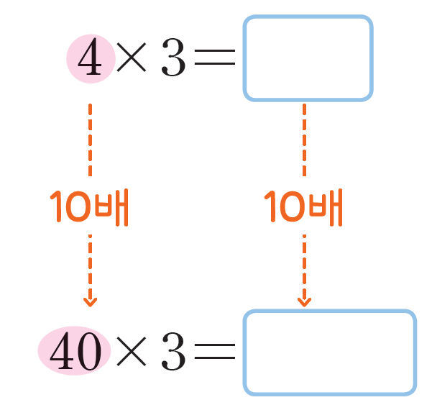
4. 곱셈
안에 알맞은 수를 써넣으세요.
12
120
차시 시작
전개
93쪽
20
/
37

Slide 21
4. 곱셈
계산해 보세요.
(2)
(1) 20×2=
40
1
5
×
6
9
0
차시 시작
전개
93쪽
21
/
37

Slide 22
4. 곱셈
3
계산 결과를 비교하여 안에 >, =, < 중 알맞은 것을 써넣으세요.
17×3
(1)
$$>$$
11×4
58×4
(2)
$$<$$
82×3
차시 시작
전개
93쪽
22
/
37

Slide 23
4. 곱셈
4
사과주스가 한 상자에 31개씩 들어 있습니다. 3상자에 들어 있는 사과주스는 모두 몇 개인지 구해 보세요.
31×3=93
(또는 31×3)
식
답
93
개
차시 시작
전개
93쪽
23
/
37

Slide 24
4. 곱셈
쿠키를 한 번에 28개씩 6번 구웠습니다. 쿠키는 모두 몇 개인지 구해 보세요.
28×6=168
(또는 28×6)
식
답
168
개
차시 시작
전개
93쪽
24
/
37

Slide 25
4. 곱셈
3장의 수 카드를 한 번씩만 사용하여 계산 결과가 가장 큰 (두 자리 수)×(한 자리 수)를 만들고 계산해 보세요.
5
2
×
6
( )
312
차시 시작
전개
93쪽
25
/
37

Slide 26
5. 길이와 시간
리본의 길이를 써 보세요.
4
cm
5
mm
차시 시작
전개
94쪽
26
/
37

Slide 27
5. 길이와 시간
안에 알맞은 수를 써넣으세요.
(1)
1
cm
5
mm=15 mm
(2)
1700 m=
1
km
700
m
(3)
105
초=1분 45초
(4)
140초=
2
분
20
초
차시 시작
전개
94쪽
27
/
37

Slide 28
5. 길이와 시간
안에 알맞은 단위를 골라 써넣으세요.
mm cm m km
(1) 내 발의 길이: 약 230
mm
(2) 지리산의 높이: 약 2
km
차시 시작
전개
94쪽
28
/
37

Slide 29
5. 길이와 시간
계산해 보세요.
(1)
(2)
2
시
1
분
32
초
10
시
50
분
8
초
+
-
6
시간
8
분
20
초
3
시
25
분
2
초
8
시
9
분
52
초
7
시
간
25
분
6
초
차시 시작
전개
94쪽
29
/
37

Slide 30
5. 길이와 시간
민준이가 2시간 10분 30초 동안 빵을 만들고 시계를 보니 11시 40분 15초였습니다. 민준이가 빵을 만들기 시작한 시각은 몇 시 몇 분 몇 초인지 구해 보세요.
( )
9시 29분 45초
차시 시작
전개
94쪽
30
/
37

Slide 31
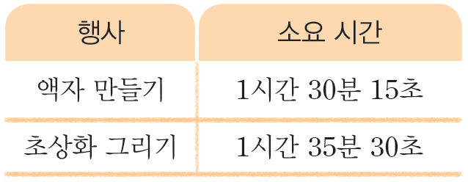
5. 길이와 시간
서윤이는 마을 축제에서 2시에 액자 만들기에 참여하고 이어서 초상화 그리기에 참여하였습니다. 서윤이가 초상화 그리기를 끝낸 시각은 몇 시 몇 분 몇 초인지 구해 보세요.
행사
체험 시간
액자 만들기
1시간 30분 15초
초상화 그리기
1시간 35분 30초
( )
5시 5분 45초
차시 시작
전개
94쪽
31
/
37

Slide 32
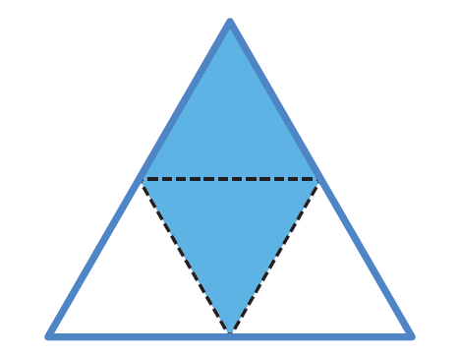
6. 분수와 소수
색칠한 부분은 전체의 얼마인지 분수로 쓰고 읽어 보세요.
$$\frac{ 2 }{ 4 }$$
쓰기
읽기
사분의 이
차시 시작
전개
95쪽
32
/
37

Slide 33
6. 분수와 소수
안에 알맞은 수를 써넣으세요.
(1)
$\frac{ 4 }{ 8 }$는 $\frac{ 1 }{ 8 }$이 개입니다.
4
$$\frac{ 3 }{8}$$
(2)
$\frac{ 1 }{ 8 }$이 3개이면 입니다.
차시 시작
전개
95쪽
33
/
37

Slide 34
6. 분수와 소수
색칠한 부분과 색칠하지 않은 부분은 각각 전체의 얼마인지 분수로 나타내어 보세요.
색칠한 부분
$$\frac{ 3 }{4}$$
색칠하지 않은 부분
$$\frac{ 1 }{4}$$
차시 시작
전개
95쪽
34
/
37

Slide 35
6. 분수와 소수
두 분수의 크기를 비교하여 안에 $>$, $=$, $<$ 중 알맞은 것을 써넣으세요.
(1)
$$\frac{ 2 }{ 5 }$$
$$>$$
$$\frac{ 1 }{ 5 }$$
(2)
$$\frac{ 1 }{ 7}$$
$$<$$
$$\frac{ 1 }{ 3 }$$
차시 시작
전개
95쪽
35
/
37

Slide 36
6. 분수와 소수
전체의 $\frac{ 7 }{ 10 }$만큼 색칠하고, 색칠하고 남은 부분을 소수로 써 보세요.
예
( )
0.3
차시 시작
전개
95쪽
36
/
37

Slide 37
6. 분수와 소수
잘못 설명한 것을 찾아 바르게 고쳐 보세요.
㉠ 0.5는 0.1이 5개입니다.
㉡ 0.3은 $\frac{ 4 }{ 10 }$보다 더 큽니다.
㉢ 0.7은 0.9보다 더 작습니다.
( )
㉡
0.3은 $\frac{ 4 }{ 10 }$보다 더 작습니다.
바르게 고치기
예
차시 시작
전개
95쪽
37
/
37

